Slide 1
Умножение десятичных дробей

Slide 2
Цели урока:
Систематизация знаний и умений учащихся при выполнении заданий на умножение десятичных дробей;
Воспитание внимательности, самостоятельности, ответственности ;
Развитие навыков самоконтроля

Slide 3
Задачи урока:
стимулировать деятельность через наглядность;
воспитывать интерес к уроку математики;
развивать логическое мышление учащихся при решении заданий на умножение десятичных дробей.

Slide 4
Кто ничего не замечает,
Тот ничего не изучает.
Кто ничего не изучает,
Тот вечно хнычет и скучает.

Slide 5
Вспомним правило умножения десятичных дробей

Slide 6
Чтобы перемножить две десятичные дроби, надо:
выполнить умножение, не обращая внимание на запятые; отделить запятой столько цифр справа, сколько их стоит после запятой в обоих множителях. если в произведении получается меньше цифр чем надо отделить запятой, то впереди пишут нуль или несколько нулей.

Slide 7
Вычислите устно:
20
0,6
10
4,5
0,35
2,4

Slide 8
Найдите площадь прямоугольника со сторонами а и в, если:
а) а=1,2 см ; в=4 см
б) а=0,8 дм ; в=5 дм
в) а=10 м; в=0,006 м
S = 4,8см
S = 4дм
= 0,04см
Выразите площадь в см
S = 0,06м
= 0,0006дм
Выразите площадь в дм

Slide 9
- Найди ошибку
а) 0,5·5=2,5 б) 0,5·0,5=2,5 в)0,5·0,05=0,25 г) 0,125·8=1
д) 1,25·0,8=2 е) 12,5·0,8=100
ж) 1,5·6=0,9 з) 1,5·0,6=2,1
и) 0,15·0,06=0,009

Slide 10
Вписать пропущенные числа в следующие равенства:
… * 100 = 0,71
…* 1000 = 8,3
5,8 *…. = 58
0,04 *… = 40
= 40

Slide 11
Известно, что
Чему равно:
2,997
2,997
0,2997
29,97

Slide 12
Верно ли поставлен знак сравнения?
а) 4,2·3,5 > 4,2
б) 4,2·0,35 > 4,2
в) 0,5·10,05 < 0,5
г) 0,7·0,49 < 0,7

Slide 13
Выполните действия:

Slide 14
Проверим вычисления

Slide 15
решать уравнения.
а)( у – 4,237 ) : 7,02 =1,8
б)х : 0,06 + 2,8 = 3,7
б)х : 0,06 + 2,8 = 3,7

Slide 16
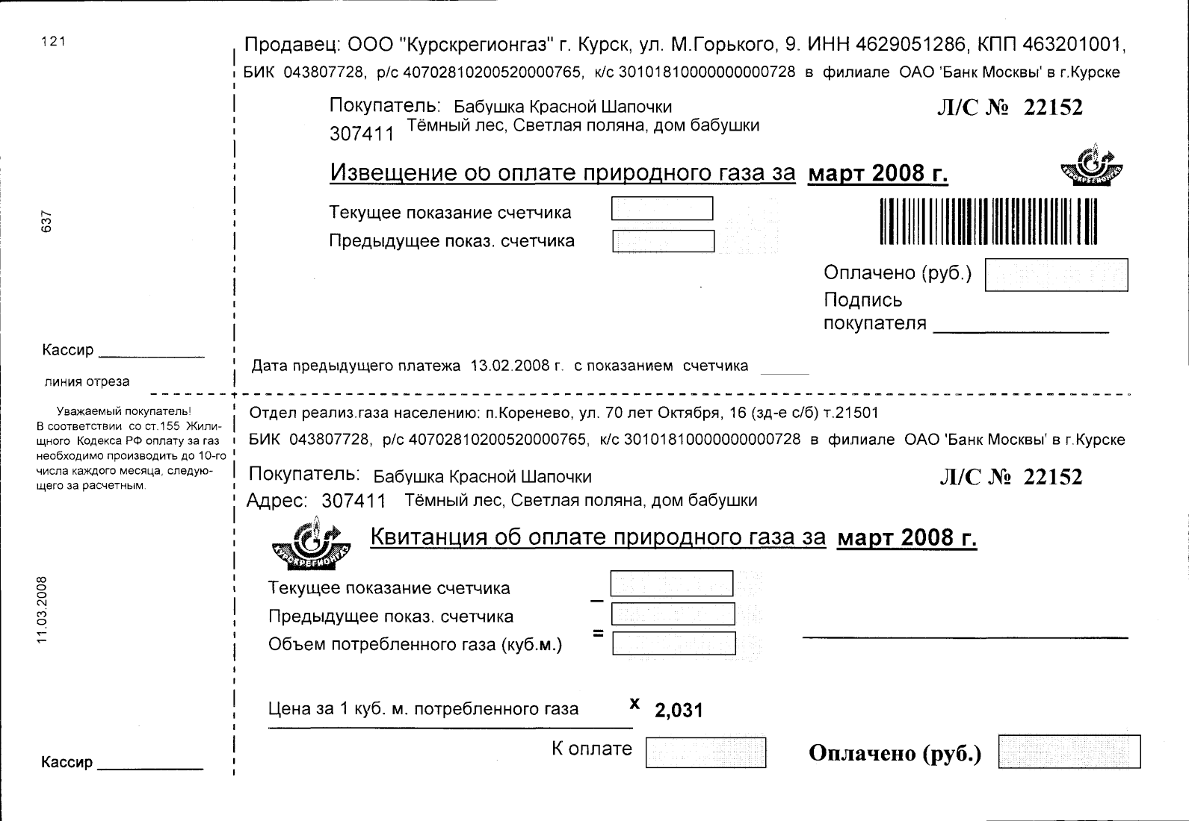
моя бабушка, заболела и попросила меня заполнить квитанцию об оплате природного газа и посчитать сколько денег надо заплатить за израсходованный газ. А я не могу. Показания сейчас24487,7. предыдущие24362,6

Slide 17
Соедини с числом 38,45 те выражения, значения которых равны этому числу.
384,5 ∙ 100
3,845 ∙ 10
3845 ∙ 0,01
38,75 - 0,3 ∙ 1
38,45
38,45 + 12,5 ∙ 0
3,845 ∙ 0,1
3, 845 ∙ 100
0,3845 ∙ 100

Slide 18
Угадайте секрет составления таблицы. Заполните пустые клетки. Если возникли затруднения, оставьте клетки пустыми.
2,2 | 1,1 | 1,5 | 4,21 | 7,5 | 5
3 | 4 | 0,9 | 10 | 1,1 | 2,2 | 3
6,6 |  |  |  |  |  | 12,3

Slide 19
Проверьте ответы
2,2 | 1.1 | 1,5 | 4,23 | 7,5 | 5 | 4,1
3 | 4 | 0,9 | 10 | 1,1 | 2,2 | 3
6,6 | 4,4 |  | 42,3 |  | 11 | 12,3

Slide 20
Самостоятельная работа 21*0,3=6,3 32*0,2=6,4 1,4*0,7=0,98 1,3*0,6=0,78 3,5*0,04=0,14 2,5*0,06=0,15 0,6*200=120 0,4*300=120 1,5*400=600 3,5*200=700
Вариант 1 Вариант 2

Slide 21
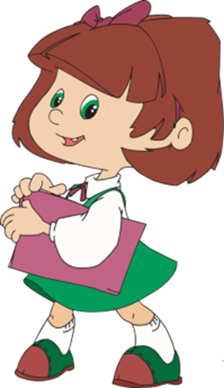
Домашнее задание
п.36, № 1432(а – г); №1433

